Slide 1

Algoritma Genetika (PACS262501)
Optimasi Rekomendasi Rencana Perjalanan Wisata dengan Algoritma Genetika
Azhar Maulana (24/533487/PA/22582)
Kukuh Agus Hermawan (24/533395/PA/22573)
LOCALLY ROOTED,
GLOBALLY RESPECTED
ugm.ac.id

Slide 2





Digitalisasi Membuat Rekomendasi Kian Dibutuhkan
Konteks dan Mengapa Penting?
400 Juta
94%
US$9 Miliar
674,6 Juta
(+40 juta baru) pengguna internet aktif Asia Tenggara, 2020
berniat tetap memakai layanan digital setelah pandemi berakhir
GMV sektor perjalanan online Indonesia, tumbuh 24% YoY (2024)
perjalanan wisatawan nusantara Jan-Ags 2024, tumbuh 19,2% YoY
e-Conomy SEA, 2020
e-Conomy SEA, 2020
e-Conomy SEA, 2024
BPS, 2024
2020
2024
Rekomendasi yang tepat kian dibutuhkan
Pandemi memicu lonjakan digital
Perjalanan online tumbuh pesat
Saatnya Bidang Pariwisata Mencoba
Wisatawan akan hemat waktu dan tenaga untuk mencari dan keputusan lebih tepat
Mendorong pemulihan dan pertumbuhan sektor wisata di Indonesia
Berbagai aplikasi membuktikan sistem rekomendasi = keunggulan kompetitif
Namun.... Terdapat Masalah

Slide 3

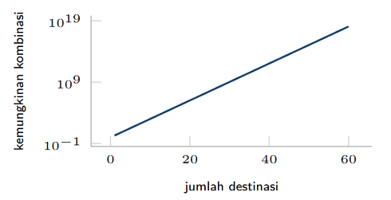
Bukan Sekadar Preferensi, Kombinasi Tepat Sulit Ditemukan
Masalah
“mana yang lebih disuka”
Batasan:
1.000.000
5 hari x 7 jam = 35 jam
2 dewasa
alam
hiburan
cara bertanya saja belum cukup, sistem harus menemukan kombinasi destinasi yang pas dengan anggaran, waktu, dan jumlah orang dari berbagai pilihan
VALID
ID001-002-003-004-005-006
durasi 32 jam | biaya Rp600.000
TIDAK VALID
ID002-003-004-005-006-007
durasi 37 jam | biaya Rp640.000
Input Wisatawan
Data per destinasi
Data antardestinasi
Ambang Validitas
Terdapat Kompleksitas yang Besar
anggaran, durasi, jumlah orang, preferensi kategori
harga tiket masuk, durasi kunjungan, kategori/tag
matriks jarak & waktu tempuh → estimasi biaya
total biaya dan total durasi
sehingga.... Ruang Pencarian Sangat Besar
2^201 ≈ 3,2 × 10^60 kemungkinan kombinasi dari 201 destinasi
Pilih Kombinasi
Urutan Rute
mirip Knapsack
mirip TSP
Turunan Matematis dari N = 201
Pendekatan greedy (pilih termurah atau terdekat dulu) mudah terjebak pada pilihan yang tampak baik secara lokal, tapi kurang optimal untuk kombinasi keseluruhan

Slide 4

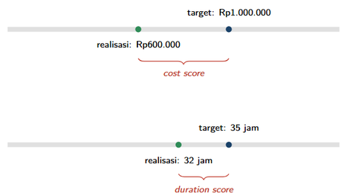
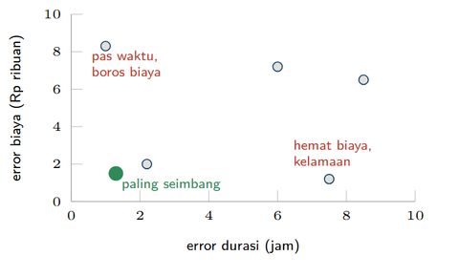

Permasalahan Ini Cocok Diselesaikan Menggunakan GA
Karakteristik Masalah
Kekuatan Algoritma Genetika
Ruang Kombinasi sangat besar dan diskrit (2^201)
Menjelajahi banyak solusi sekaligus lewat populasi kromosom
Ada ukuran kualitas yang jelas (fitness)
Pencarian diarahkan langsung oleh fitness function
Constraint saling terkait (biaya vs durasi)
Seleksi dan crossover menyaring kombinasi yang saling melengkapi
Butuh jawaban cepat, cukup “sangat baik”
Konvergen ke solusi near-optimal dalam iterasi terbatas
Apa yang Dioptimasi?
Ilustrasi Konseptual
Error biaya dan error durasi bisa saling tarik-menarik, bagus di satu sisi belum tentu bagus di sisi lain, sehingga dibutuhkan algoritma yang bisa mencari titik paling seimbang di antara keduanya
Skor Kesalahan (Error) yang diminimalkan
Qomariyah & Kazakov (2021)

Slide 5
Data: 201 Destinasi Nyata dari Paper Acuan
Dataset Asli, Dipakai Apa Adanya
201
202 × 202
8
92
destinasi wisata di Jabodetabek
matriks jarak & waktu tempuh (Google Maps)
kategori minat (alam, museum, sejarah, …)
destinasi gratis (tiket Rp0)
Isi Data
Audit Data
Per destinasi: harga tiket masuk per orang, lama kunjungan (jam), kategori, dan koordinat
Antardestinasi: jarak (meter) dan waktu tempuh (detik) dari Google Distance Matrix
Sumber: repositori kode Qomariyah & Kazakov (2021)
7 destinasi jaraknya tidak wajar (> 100 km, salah geokode)
1 destinasi tidak punya rute sama sekali
→ dikeluarkan, 193 kandidat dipakai GA
Dataset kota lain bisa diunggah dengan format yang sama
Notes:
Kami memakai data asli dari repositori paper acuan Qomariyah dan Kazakov 2021: 201 atraksi di Jabodetabek beserta matriks jarak dan waktu tempuh dari Google Maps. Saat diaudit, tujuh atraksi punya jarak yang tidak wajar karena salah geokode dan satu tidak punya rute, jadi kami keluarkan. GA bekerja dengan 193 kandidat. Aplikasinya juga bisa memakai dataset kota lain asalkan formatnya sama.

Slide 6
Satu Kromosom Menyimpan Pilihan dan Urutan
Representasi Kromosom
Kenapa Dua Bagian?
0
1
2
3
4
5
1
mask
mask
0
1
0
1
1
0
memilih destinasi (mirip Knapsack)
order
4
0
3
1
2
5
2
order
menentukan urutan kunjungan (mirip TSP)
baca order dari kiri, ambil yang mask-nya 1
3
Selalu sah
tidak pernah ada destinasi ganda
4
3
1
4
Operator langsung pakai
Rute: kunjungi destinasi 4, lalu 3, lalu 1
uniform/one-point pada mask, order crossover pada order
Contoh dengan 6 kandidat; aplikasi memakai 193 kandidat
Notes:
Masalahnya gabungan dua hal: memilih destinasi dan mengurutkannya. Karena itu kromosom kami punya dua bagian. Mask menandai destinasi yang dipilih, order menyimpan urutan semua kandidat. Rute dibaca dari order, hanya yang mask-nya satu. Pada contoh ini rutenya 4, 3, lalu 1. Keuntungannya, setiap kromosom selalu menghasilkan rute yang sah tanpa destinasi ganda, dan crossover bisa langsung dipakai di masing-masing bagian.

Slide 7
Fitness Mencari Titik Paling Seimbang
Fitness = 1 / (cost_score + duration_score)
Qomariyah & Kazakov (2021)
cost_score
duration_score
|biaya − anggaran| ÷ anggaran
|durasi − batas jam| ÷ batas jam
biaya = tiket × orang + taksi Rp5.000/km
durasi = lama kunjungan + waktu tempuh
VALID
Penalti × 10
Bonus Minat
biaya ≤ anggaran dan durasi ≤ hari × jam per hari
melanggar batas dihukum jauh lebih berat daripada kekurangan
fitness dikali (1 + kecocokan dengan kategori pilihan)
Notes:
Fitness mengikuti paper acuan: satu dibagi jumlah error biaya dan error durasi. Error dihitung relatif terhadap anggaran dan batas jam supaya rupiah dan jam setara. Rencana valid jika biaya dan durasinya tidak melebihi batas. Kami menambahkan penalti sepuluh kali bila melanggar batas, dan bonus bila destinasinya cocok dengan minat pengguna. Jadi GA mencari titik paling seimbang: memakai anggaran dan waktu sebaik mungkin tanpa melanggarnya.

Slide 8
Alur Algoritma Genetika
1
2
3
4
5
6
Populasi Awal
Seleksi
Crossover
Mutasi
Elitisme
Berhenti
100 individu, 20% dari greedy seeding
turnamen (k = 3) atau roulette wheel
peluang 0,8: uniform + order crossover
peluang 0,05: swap, insert, tambah, hapus
2 individu terbaik disalin utuh
200 generasi atau 100 generasi stagnan
↻ diulang setiap generasi
Keluaran
5 rencana terbaik yang saling berbeda (minimal 2 destinasi), diurutkan valid → jadwal harian muat → fitness, lengkap dengan peta rute, rincian biaya, dan jadwal per hari
Notes:
Ini alur GA kami. Populasi awal 100 individu, 20 persennya dibangun dengan greedy seeding supaya sejak awal sudah ada rencana yang valid. Setiap generasi: seleksi turnamen, crossover dengan peluang 0,8, mutasi 0,05 per destinasi, lalu dua individu terbaik disalin utuh. Proses berhenti setelah 200 generasi atau bila 100 generasi tidak membaik. Keluarannya lima rencana terbaik yang saling berbeda.

Slide 9
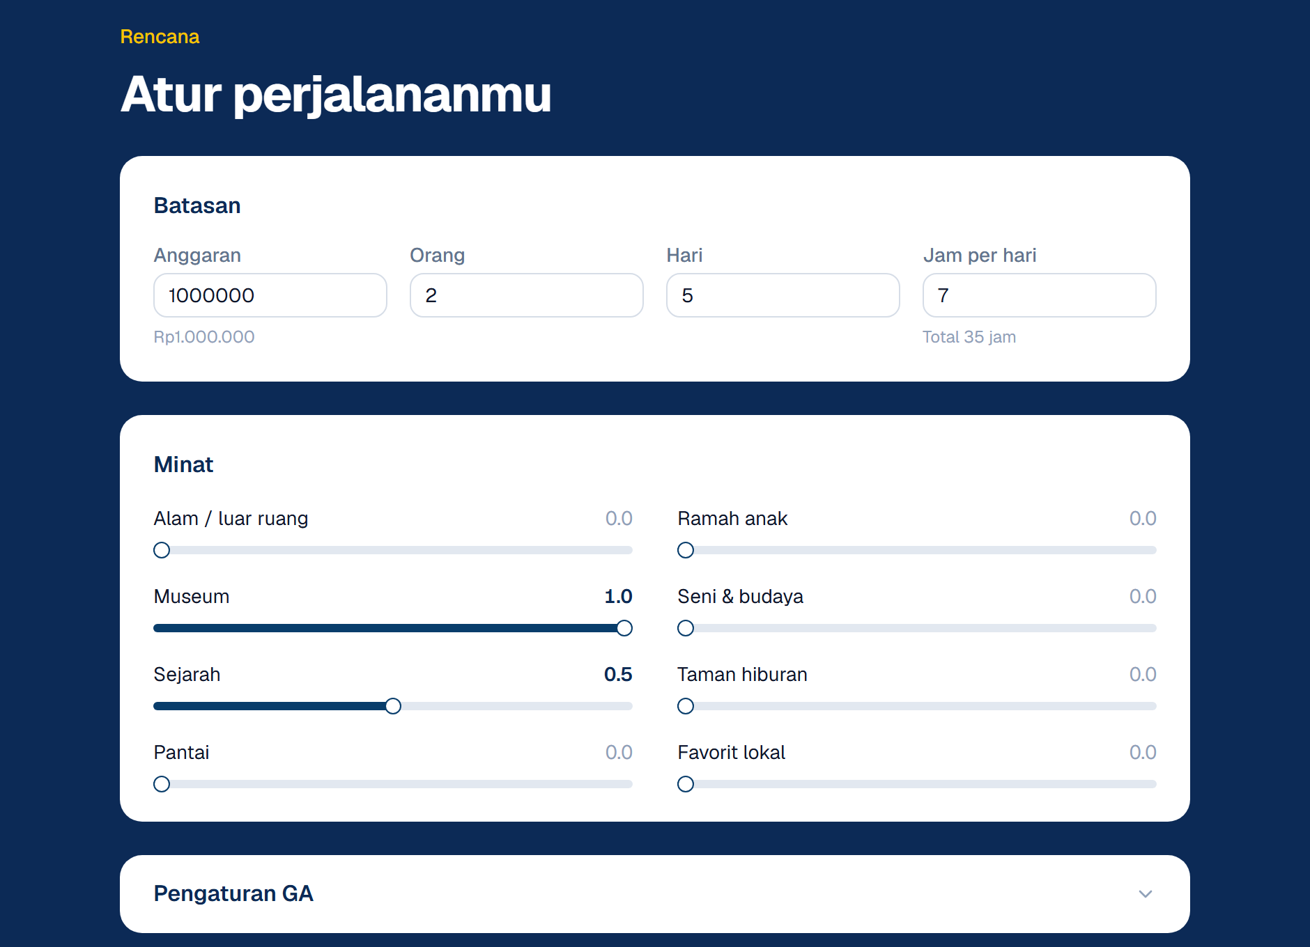
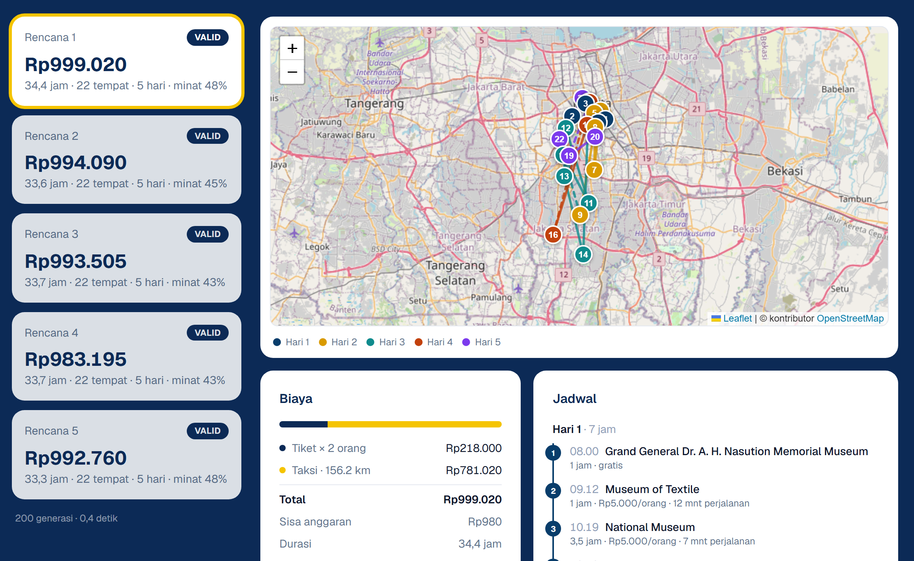
Aplikasi Web Wisata Genetik
Input → Hasil
Web Worker
Bisa Dibagikan & Diganti
anggaran, hari, orang, dan minat menjadi 5 rencana dengan peta dan jadwal
GA berjalan di latar belakang, layar tidak membeku, selesai < 1 detik
parameter tersimpan di URL; dataset kota lain bisa diunggah
Notes:
Semua ini kami bungkus dalam aplikasi web. Di kiri halaman input: anggaran, jumlah orang, hari, jam per hari, dan bobot minat. Di kanan halaman hasil: lima rencana, peta rute berwarna per hari, rincian biaya, dan jadwal harian. GA berjalan di Web Worker sehingga layar tidak membeku, dan seluruh proses selesai kurang dari satu detik.

Slide 10
GA 4–6× Lebih Baik dari Greedy dan Pencarian Acak
GA vs Terbaik Lain
5,9×
lebih tinggi dari pencarian acak · skenario 1
3,8×
lebih tinggi dari pencarian acak · skenario 2
4,5×
lebih tinggi dari pencarian acak · skenario 3
Semua metode 100% valid. Pencarian acak memakai jumlah evaluasi yang sama dengan GA.
Notes:
Untuk membuktikan efektivitasnya, GA kami bandingkan dengan greedy termurah dulu, greedy terdekat dulu, dan pencarian acak dengan jumlah evaluasi yang sama, masing-masing 20 kali di tiga skenario. Fitness GA 3,8 sampai 5,9 kali lebih tinggi dari pembanding terbaik. Greedy termurah hanya memakai sekitar 216 ribu dari anggaran satu juta, sedangkan GA memakai 996 ribu dan 33,9 jam dari 35 jam, tanpa melanggar batas.

Slide 11
Fitness Naik 4,3× dalam 200 Generasi
Satu Run (seed 42)
11,8 → 50,7
fitness terbaik
44% → 58%
individu valid
0,36 detik
19.700 evaluasi
Kurva terbaik tidak pernah turun berkat elitisme
Notes:
Grafik ini satu run dengan anggaran satu juta, lima hari kali tujuh jam, dua orang, minat museum dan sejarah. Fitness terbaik naik dari 11,8 menjadi 50,7, atau 4,3 kali, dalam 200 generasi yang hanya butuh 0,36 detik. Garis biru tidak pernah turun karena elitisme menjaga individu terbaik di setiap generasi.

Slide 12
Sensitivitas Parameter
Ukuran Populasi
Peluang Mutasi
Peluang Crossover
Makin besar makin baik dan konsisten, tetapi waktu naik 7,7×
0,2 terlalu merusak; 0,05 paling konsisten
Tidak berpengaruh nyata: selisih masih dalam satu simpangan baku
Fitness rata-rata 10 seed, skenario 1. Titik kuning = nilai default.
Notes:
Kami juga menguji sensitivitas tiga parameter dengan mengubah satu parameter dan menjaga yang lain tetap default. Populasi lebih besar memberi hasil lebih baik dan konsisten, tetapi waktunya naik hampir delapan kali. Mutasi 0,2 terlalu merusak, sedangkan 0,05 paling konsisten. Peluang crossover tidak berpengaruh nyata pada rentang yang diuji.

Slide 13
Kesimpulan
1
Model Tepat
2
Terbukti Efektif
Kromosom mask + order selalu menghasilkan rute sah; fitness menyeimbangkan biaya dan waktu
Fitness GA 3,8–5,9× pembanding terbaik, 100% valid, kurang dari 1 detik
3
Parameter
4
Siap Dipakai
Populasi besar lebih baik tapi lebih lambat; mutasi terlalu tinggi merusak
Aplikasi web dengan peta, jadwal harian, grafik evolusi, dan unggah dataset sendiri
Pengembangan: titik awal hotel dan jam buka · multi-objektif (NSGA-II) · lebih banyak seed untuk uji statistik
Notes:
Kesimpulannya: representasi dua bagian dan fungsi fitness berhasil memodelkan masalah ini. GA terbukti 3,8 sampai 5,9 kali lebih baik dari pembanding terbaik dengan semua rencana valid dan waktu di bawah satu detik. Hasilnya sudah bisa dipakai lewat aplikasi web. Ke depan, kami ingin menambahkan titik awal hotel, jam buka, dan pendekatan multi-objektif.

Slide 14
Referensi
Badan Pusat Statistik. (2024). Kunjungan wisatawan mancanegara (wisman) pada Agustus 2024 mencapai 1,34 juta kunjungan, naik 18,30 persen (y-on-y). https://www.bps.go.id/en/pressrelease/2024/10/01/2355/
Davis, L. (1985). Applying adaptive algorithms to epistatic domains. Proceedings of IJCAI-85, 162–164.
Google, Temasek, & Bain & Company. (2020). e-Conomy SEA 2020: Resilient and racing ahead — Southeast Asia at full velocity. https://www.bain.com/insights/e-conomy-sea-2020
Google, Temasek, & Bain & Company. (2024). e-Conomy SEA 2024: Profits on the rise, harnessing SEA's advantage. https://services.google.com/fh/files/misc/e_conomy_sea_2024_report.pdf
Holland, J. H. (1975). Adaptation in Natural and Artificial Systems. University of Michigan Press.
Qomariyah, N. N., & Kazakov, D. (2021). A genetic-based pairwise trip planner recommender system. Journal of Big Data, 8, Article 77. https://doi.org/10.1186/s40537-021-00470-6

